Slide 1


UNIVERSIDAD AUTÓNOMA DEL ESTADO DE MÉXICO
CENTRO UNIVERSITARIO UAEM VALLE DE CHALCO
PROGRAMA EDUCATIVO: DISEÑO INDUSTRIAL
UNIDAD DE APRENDIZAJE: MERCADO Y CONSUMO
UNIDAD 3. TEMA 1.2
TÍTULO DEL MATERIAL: SEGMENTACIÓN DE MERCADOS Y SUS
VARIABLES
ELABORADO POR: DR. EN C. JOSÉ LUIS CASTILLO MENDOZA
ELABORADO EN AGOSTO DEL 2018

Slide 2
Guía para el empleo del material
El material está conformado de 47 diapositivas en formato presentación de Power point con extensión .pptx; se puede visualizar con el software mencionado para Windows o macOS, incluye la información del subtema 1.2 de la Unidad 3, de la asignatura Mercado y Consumo del Programa Educativo de Diseño Industrial.
Estructura de la unidad de aprendizaje
1. Sistema Económico en México.
3. Factores de mercado que influyen en el Diseño Industrial
5. Valor del Diseño en la competitividad empresarial (posicionar, potencializar)
4. El valor de la Experiencia en la economía a partir del Diseño Industrial.
1.2. Segmentación de mercados y sus variables
2. El Diseño Industrial en el marco del Sector empresarial

Slide 3
Unidad 3
1. Factores de mercado que influyen en el Diseño Industrial
1.1 Comportamiento del consumidor
1.4. Mezcla de Mercadotecnia 1.5. Canales de Distribución
1.6. Lanzamiento de nuevos productos (Marcas)
1.2. Segmentación de mercados y sus variables
1.7. Ciclo de vida de la empresa en función del portafolio de productos.
1.3. Competencia
Objetivo: Determinar los factores de mercado, que desde la disciplina del diseño industrial aportan elementos para fortalecer a las empresas, a través del estudio del comportamiento del consumidor, segmentación de mercados, competitividad, mezcla de mercadotecnia y canales de distribución.

Slide 4
Contenido
Objetivo de la segmentación del mercado
Ejemplos de mercados
Tipos de mercado desde el punto de vista geográfico
Tipos de mercado desde el punto de vista del cliente
Segmentación de mercados
Criterios para segmentar los mercados
Recomendaciones para una efectiva segmentación de mercados
Conclusiones
Referencias

Slide 5
Objetivo de la segmentación del mercado
Determinar como una empresa debe subdividir su mercado global, nacional o estatal, de entre un conjunto de consumidores con elementos comunes (bien sea personales, de conducta, de estilo de vida, de localización geográfica, etc.).

Slide 6
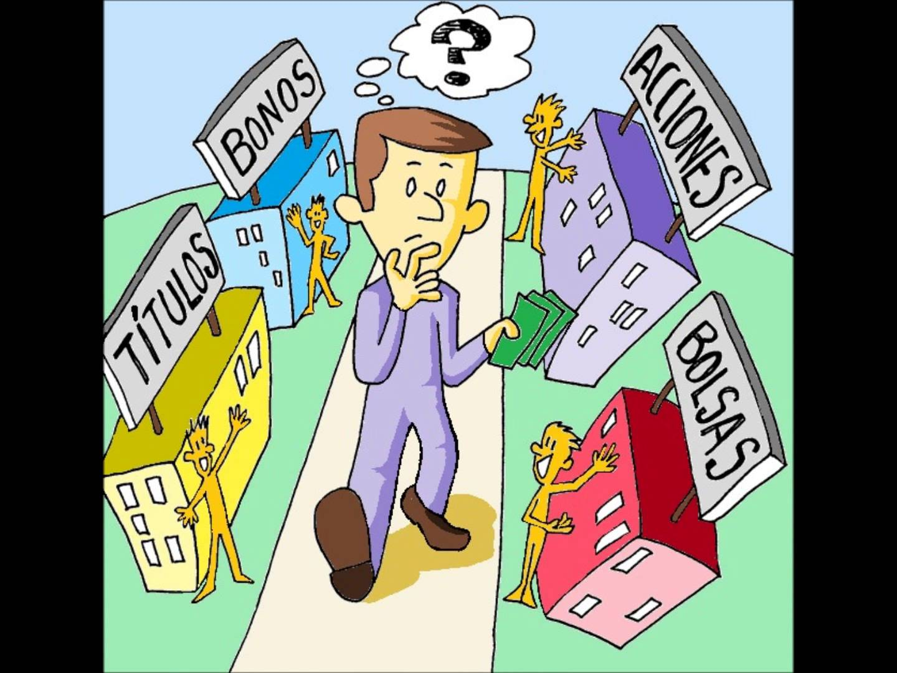
Ejemplos de mercados
Mercado de dinero
Es aquel en el que hay una interrelación entre una persona que necesita dinero para invertirlo y otra que, al tener un excedente , lo invierta para incrementarlo.

Slide 7
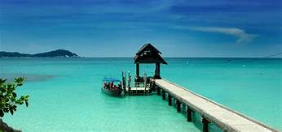
Mercado de turismo
Esta formado por personas nacionales y extranjeras que requieren un servicio turístico Y puedan adquirir toda clase de productos en el territorio nacional.

Slide 8

Mercado de capitales
La gente compra algo para darle a
Valor a medida que pase el tiempo

Slide 9
Tipos de mercado desde el punto de vista geográfico
Mercado internacional
Mercado nacional
Mercado regional mercado de intercambio comercial al mayoreo
Mercado metropolitano
Mercado local

Slide 10
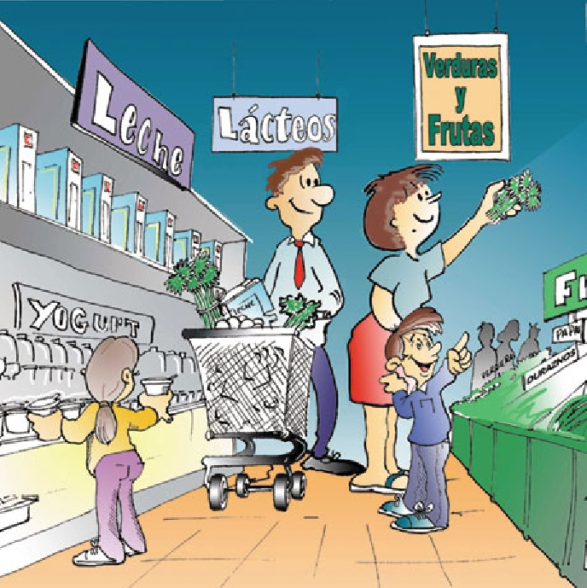
Tipos de mercado desde el punto de vista del cliente
Mercado del consumidor
En este tipo de mercados los bienes y servicios son rentados o comprados por individuos para su uso personal no para ser comercializados.

Slide 11

Tipos de mercado desde el punto de vista del cliente
Mercado del productor o industrial
Esta integrado por individuos y organizaciones que adquieren productos, materias primas y servicios para la producción de otros bienes y servicios.

Slide 12

Mercado del revendedor
Conformado por individuos y organizaciones que obtienen utilidades al revender o rentar bienes y servicios

Slide 13
Características
El producto no sufre transformación
Fines de lucro
Existe una planeación en las compras
Se adquieren grandes volúmenes
Dominar principios de oferta y demanda
Etc.

Slide 14
Mercados Gubernamentales
Esta formado por individuos y organizaciones que obtienen utilidades al revender o rentar bienes y servicios a otros; a este mercado se le llama también de distribuidores o comercial y esta conformado por mayoristas, minoristas, agentes, corredores.

Slide 15
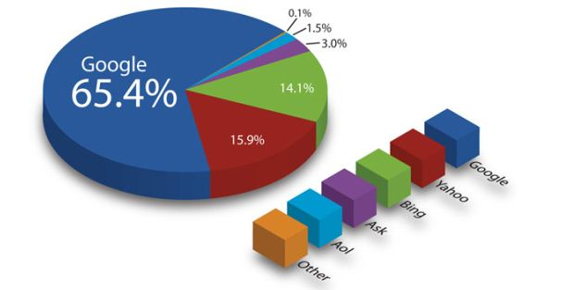
Mayoristas

Slide 16
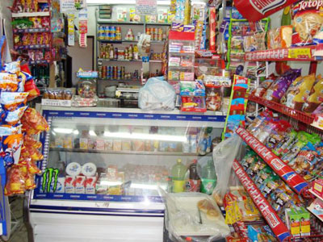
Minoristas.

Slide 17

Agentes.

Slide 18



Corredores

Slide 19



Están compuestos por las demandas de la Administración desde las unidades gubernamentales de ámbito local, regional y estatal y por las demandas de otras organizaciones sin ánimo de lucro.

Slide 20
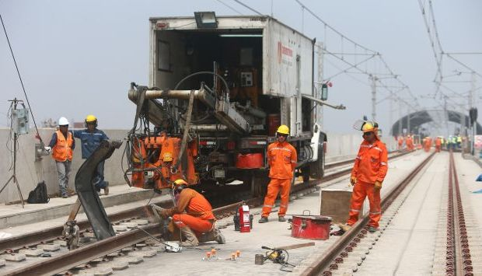
La oferta de estos mercados suele responder a licitaciones o concursos para su satisfacción.

Slide 21
Los revendedores también compran muchos bienes y servicios para operar su negocio suministros y equipos de oficina, bodegas, equipo para manejar materiales, servicios legales, servicios eléctricos y suministros para el mantenimiento.

Slide 22

En esta actividad de compra los revendedores no difieren en lo esencial de los fabricantes, las instituciones financieras y cualquier otro segmento del mercado empresarial.

Slide 23
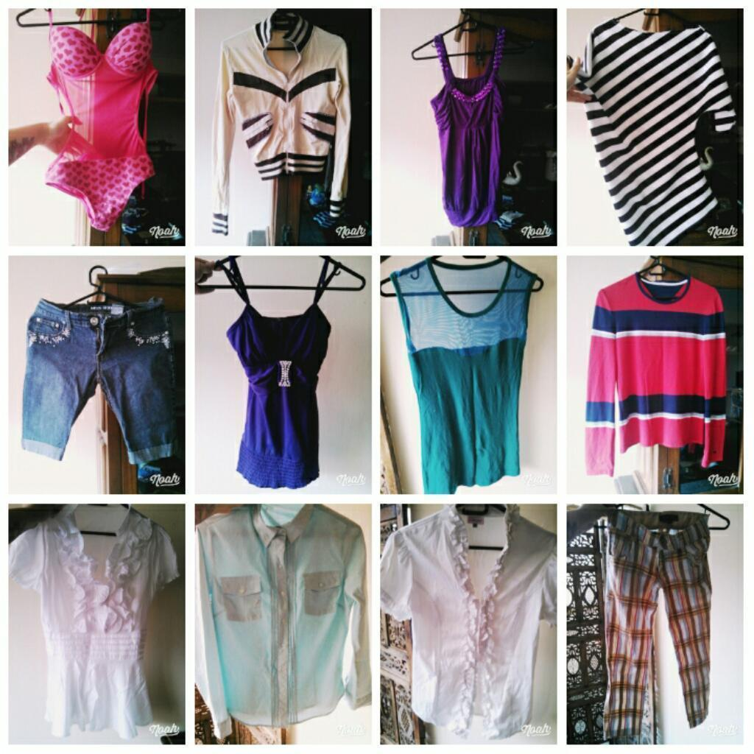
En su función de compradores para la reventa lo que lo caracteriza y atrae especialmente la atención de sus proveedores. Si queremos revender un bien, debemos satisfacer el cliente. Suele ser mas difícil determinar que le gusta a un cliente externo que lo que le agrada a alguien dentro de la organización.

Slide 24

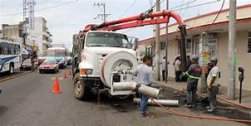
Mercado del gobierno
Gobierno o sector publico que adquieren bienes y servicios para llevar acabo sus principales funciones las cuales son fundamentalmente de tipo social (drenaje, pavimentación, limpieza, etc.)

Slide 25


Mercado internacional
Todos los seres humanos tienen deseos y necesidades por satisfacer al mínimo costo. Esto provoca que las organizaciones de un país deseen ampliar sus fronteras, buscan colocar sus productos el mundo.

Slide 26
Segmentación de mercados
Es el proceso mediante el cual se toma a un grupo de compradores homogéneos, es decir se divide el mercado en varios sub mercados o segmentos de acuerdo con los diferentes deseos de compra de los consumidores

Slide 27
El proceso de segmentación implica:
Conocer las necesidades del consumidor
Crear un producto y un programa de mercadotecnia para alcázar ese sub mercado y satisfacer sus necesidades
Producir una variedad del mismo producto para cada segmento de mercado

Slide 28
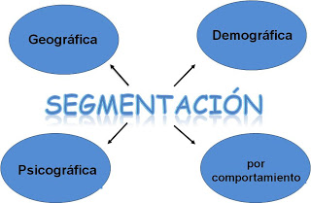

Slide 29
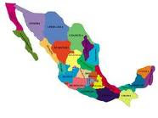
Criterios para segmentar los mercados
Geográficos
Regional
Urbana
Rural
Suburbana
Interurbana
clima

Slide 30

Criterios para segmentar los mercados
Demográficos
Edad
Sexo
Ocupación
Educación
Profesión
Nacionalidad
Estado civil
Ingresos
Religión
Etc.

Slide 31
Criterios para segmentar los mercados
Psicograficos
Estilo de vida
Personalidad
Beneficio del producto
Motivos de compra
Conocimiento del producto
Uso del producto

Slide 32

Criterios para segmentar los mercados
Por comportamiento
Conjunto de técnicas y tecnologías usadas por publicistas y editores de un sitio web en línea con el fin de aumentar la efectividad de la publicidad utilizando la información del comportamiento del usuario al utilizar su navegador web. ​

Slide 33
Segmentación del mercado en base al producto
Se trata de variables tales como tipo de establecimiento, horas de compra, frecuencia de compra, frecuencia de uso, lealtad a la marca, ocasión y ventajas buscadas.

Slide 34

La segmentación basada en criterios relacionados con el producto es la más directa.

Slide 35

Los criterios son fácilmente cuantificables y los segmentos suelen ser operativos y de fácil acceso.

Slide 36

Sin embargo, estos criterios no profundizan en las causas últimas que justifican las diferencias de comportamiento en los consumidores.

Slide 37

Criterios para segmentar los mercados
Posición del usuario
No usuario
Ex usuario
Usuario potencial
Usuario primera vez
Usuario regular

Slide 38

Otras estrategias para la segmentación
Hacer una clasificación de clientes mediante las estadísticas que registre la adquisición de un producto por edades y por periodos.

Slide 39

Otras estrategias para la segmentación
Hacer un estudio de mercado utilizando la mayoría de los criterios dentro de todo sistema.

Slide 40

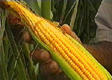

Otras estrategias para la segmentación
Producción de mercado; se consideran varios productos que tal vez el consumidor compre.

Slide 41
Recomendaciones para una efectiva segmentación de mercados
No sobreestimar el mercado.
Identificar las estrategias de cobertura del mercado.
Concentrarse en un segmento productivo y no necesariamente en el mas grande.

Slide 42
A la hora de establecer las diferentes variables de segmentación de mercado hay que tener en cuenta ciertos criterios que influyen a la hora de desarrollar la estrategia de manera eficaz, no hay que olvidar que cuando la realizamos hay que dirigiendo nuestros esfuerzos a personas que sienten y viven de acuerdo a una serie de creencias, estilo de vida, situación geográfica.

Slide 43

No se puede establecer un único criterio, para segmentar el mercado potencial, sino que en ocasiones se diseña una técnica mixta teniendo en cuenta los valores o criterios importantes para el tipo de empresa o consumidores.

Slide 44
Conclusiones
Los consumidores deben percibir diferencias las diferentes entre marcas y los segmentos deben mostrar una estabilidad a largo plazo así como Identificar las características del segmentos antes de centrar en el los esfuerzos de la mercadotecnia.

Slide 45
Referencias de Consulta
Fischer, L. y Espejo, J. (2008). Mercadotecnia. México: McGraw-Hill Interamericana. ISBN: 978-970-10-3964-9
Frye, R. W. (1992). Estrategias básicas de mercadotecnia, México, Trillas.
Kotler, P. (1992). Mercadotecnia, 3ª Ed México, Prentice Hall Interamericana.
Prieto, S.C. (2005). Introducción a los negocios. México: Banca y Comercio. ISBN: 968-480-562-4

Slide 46
https://www.emprendepyme.net/objetivos-de-la-segmentacion-de-mercado.html
https://www.emprendepyme.net/variables-de-segmentacion-de-mercado.html
https://retos-directivos.eae.es/variables-y-beneficios-de-la-segmentacion-de-mercado/
http://www.escolares.net/marketing/variables-de-segmentacion-de-mercado/
http://3w3search.com/Edu/Merc/Es/GMerc003.htm

Slide 47
url de las imágenes de la presentación
https://goo.gl/5ea93o
https://goo.gl/eGFhk4
https://goo.gl/Jqh33b
https://goo.gl/mbLQBk
https://goo.gl/3AnqEf
https://goo.gl/vGTqfm
https://goo.gl/qn1Y8M
https://goo.gl/heQ4xQ
https://goo.gl/dU3YZm

